Slide 1



Добровольческая деятельность
в МОБУ СОШ 1 им. М. Абдуллина ,
с. Киргиз-Мияки
2024 г.

Slide 2
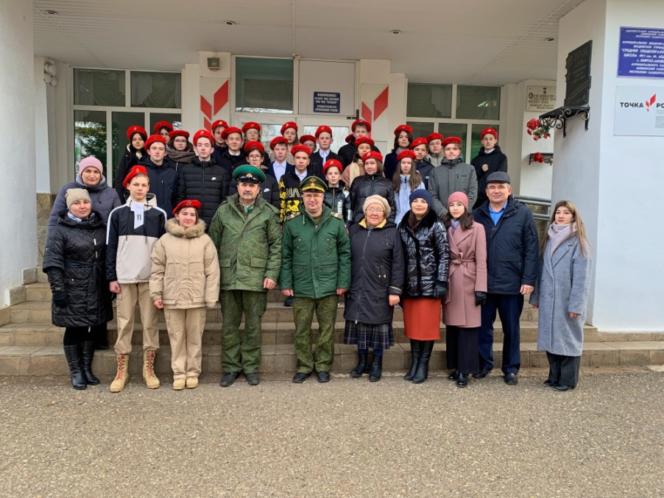
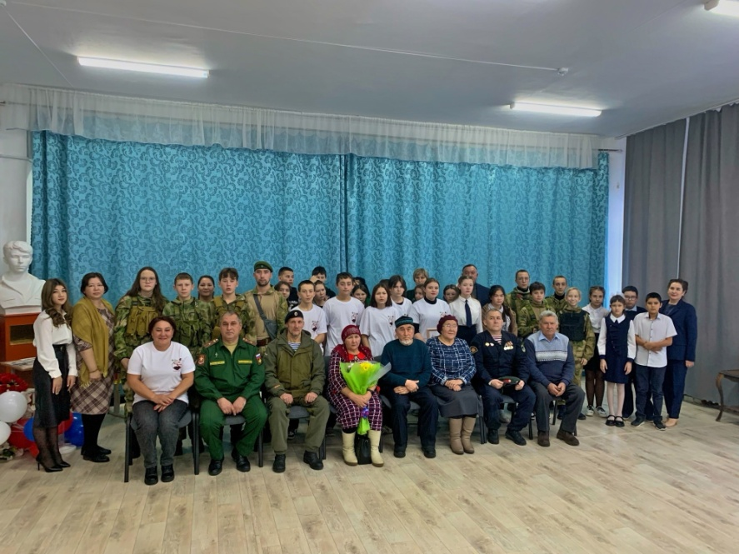
Уроки мужества в рамках Всероссийского проекта «Хранители истории»
Активисты проекта проводят мероприятия в памятном месте : у Обелиска, погибшим учителям и выпускникам Миякинской школы в ВОВ и мемориальным доскам участникам СВО на территории МОБУ СОШ №1 им.М.Абдуллина .

Slide 3
Цель Всероссийского детско-юношеского военно-патриотического общественного движения «Юнармия»:
1) участие в реализации государственной молодежной политики Российской Федерации;
2) всестороннее развитие и совершенствование личности детей и подростков, удовлетворение их индивидуальных потребностей в интеллектуальном, нравственном и физическом совершенствовании;
3) повышение в обществе авторитета и престижа военной службы;
4) сохранение и приумножение патриотических традиций;
5) формирование у молодежи готовности и практической способности к выполнению гражданского долга и конституционных обязанностей по защите Отечества.
Основная цель создания военно-патриотического кружка – участие в реализации государственной политики, военно-патриотическое и гражданское воспитание детей и молодежи.

Slide 4
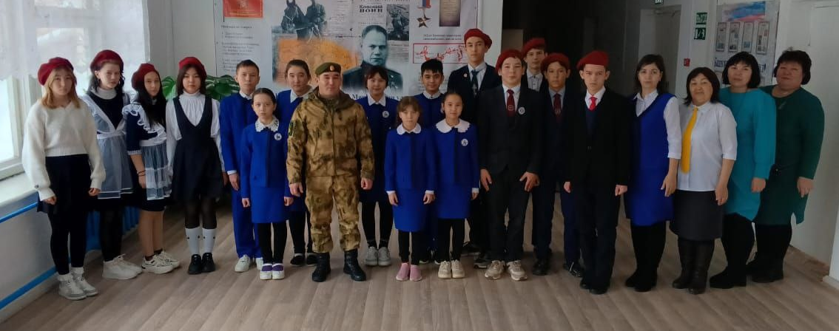
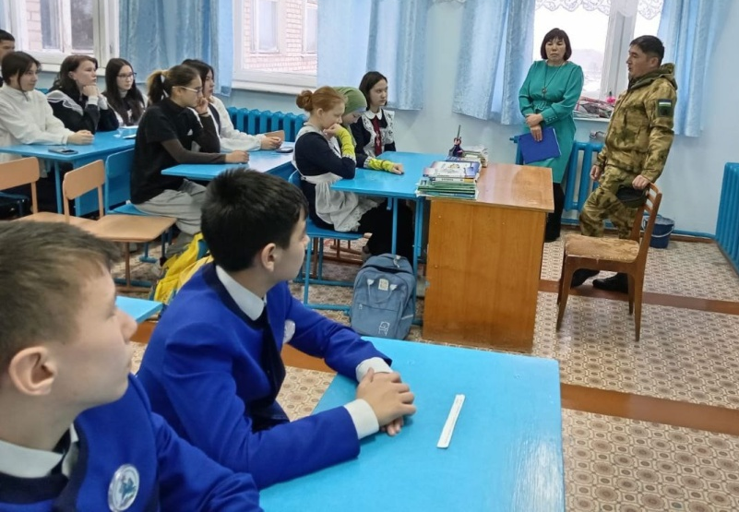
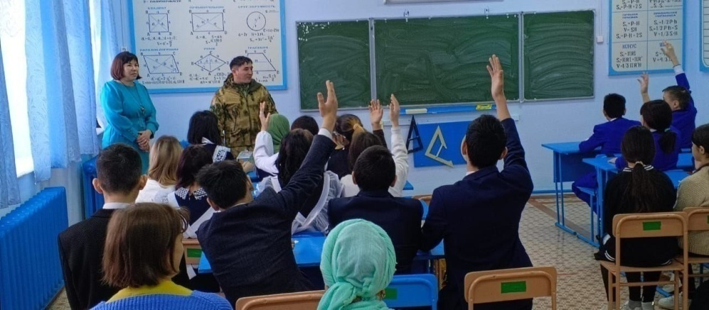
1. Лекции и презентации:

Slide 5
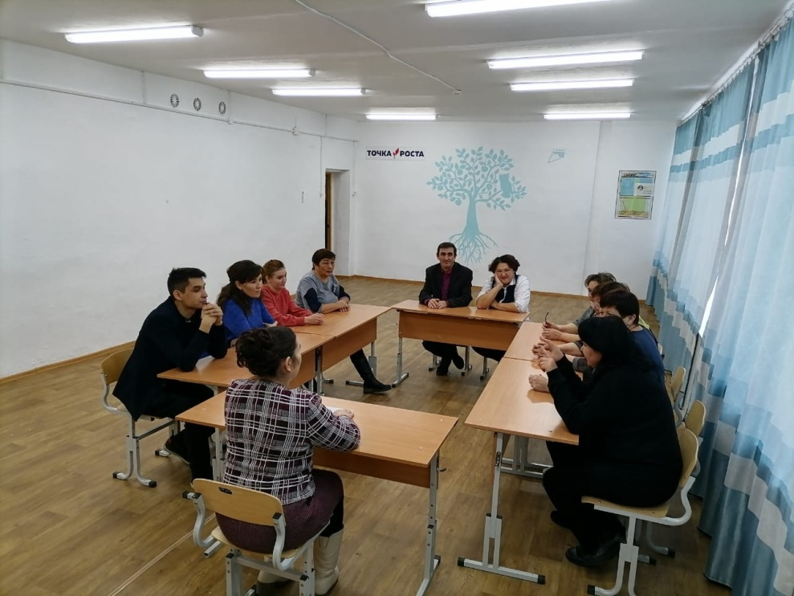
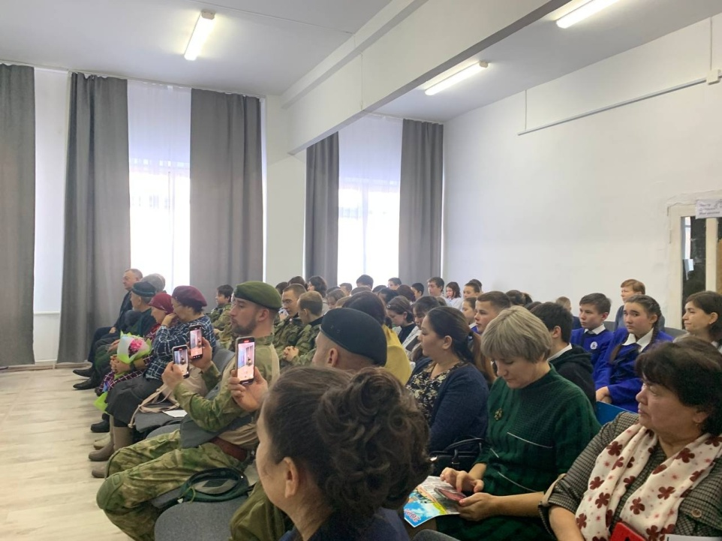
2. Круглые столы:

Slide 6
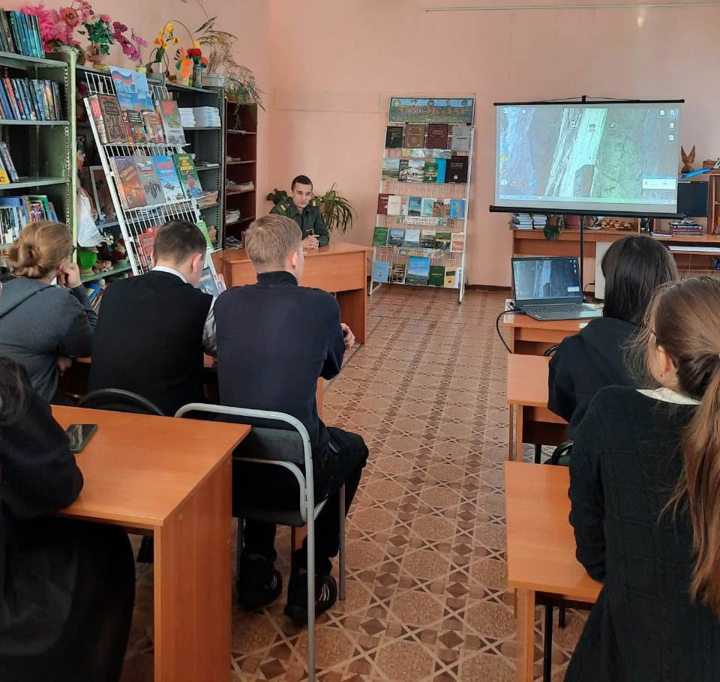
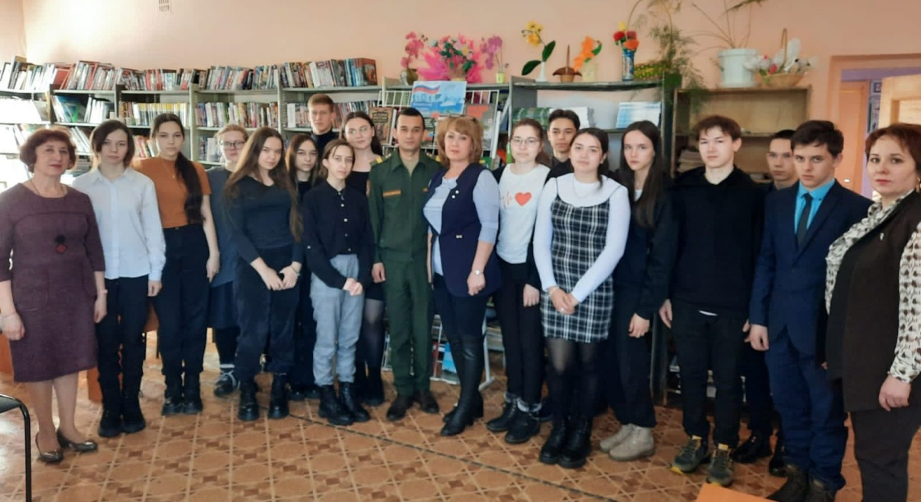
3. Показ документальных фильмов:

Slide 7
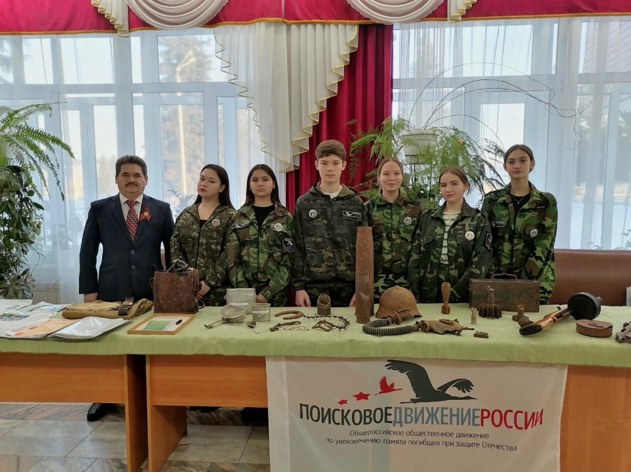
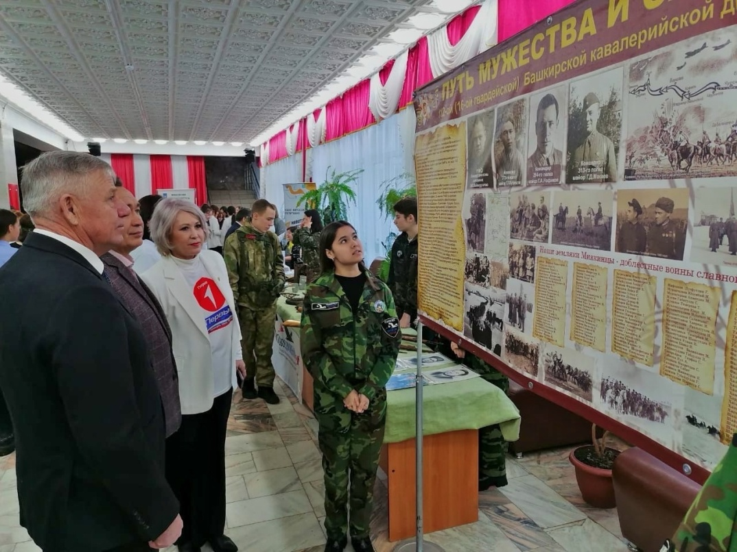
4. Учебные проекты:

Slide 8
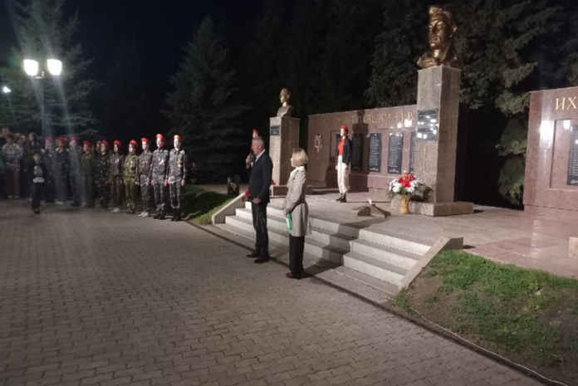
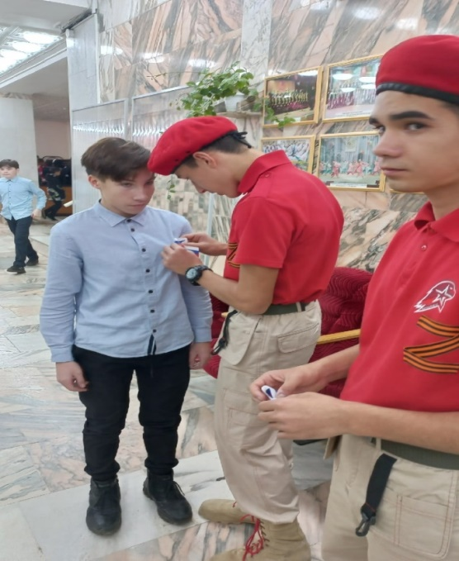
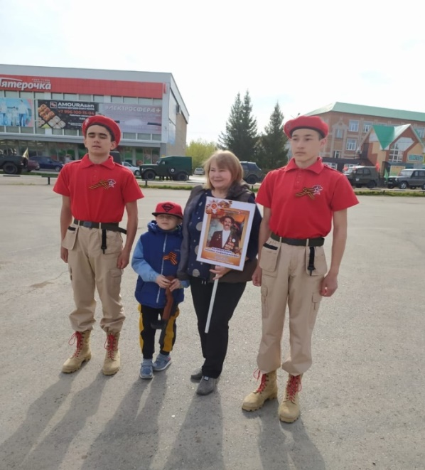
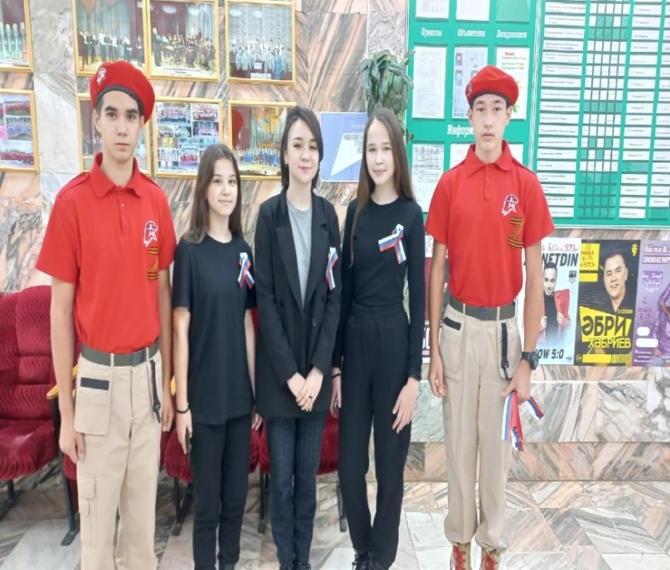
5. Мероприятия в честь военнослужащих:

Slide 9
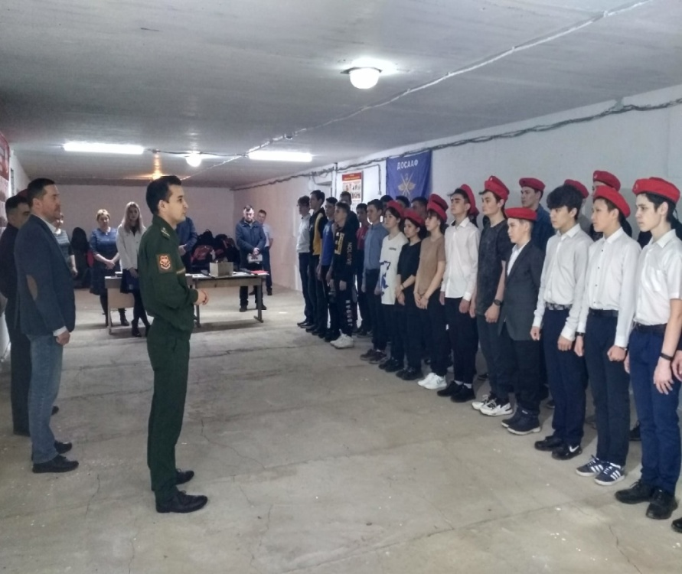
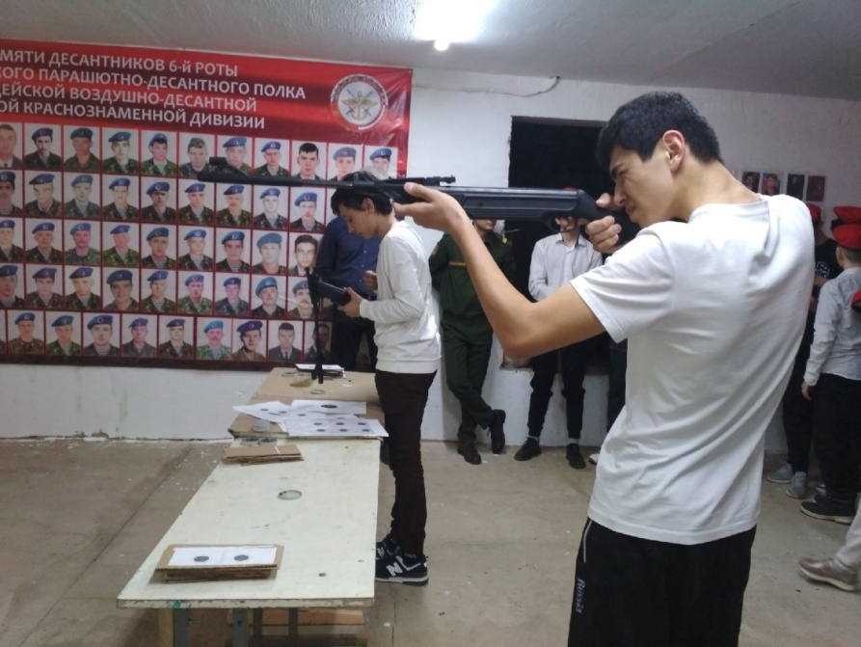
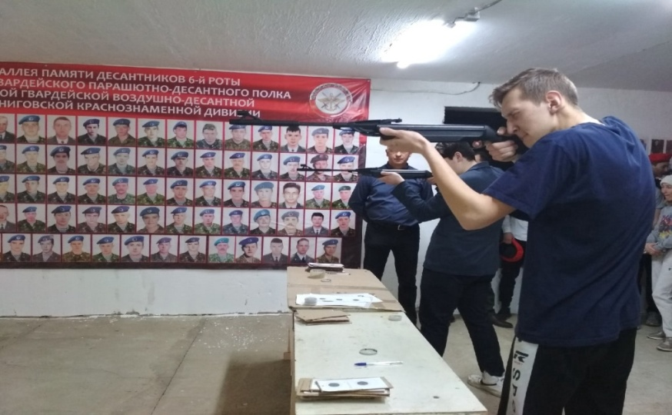
Районное соревнование по стрельбе из пневматической винтовки, посвященное памяти погибших в локальных войнах
Формируем у молодежи готовности и практической способности к выполнению гражданского долга

Slide 10
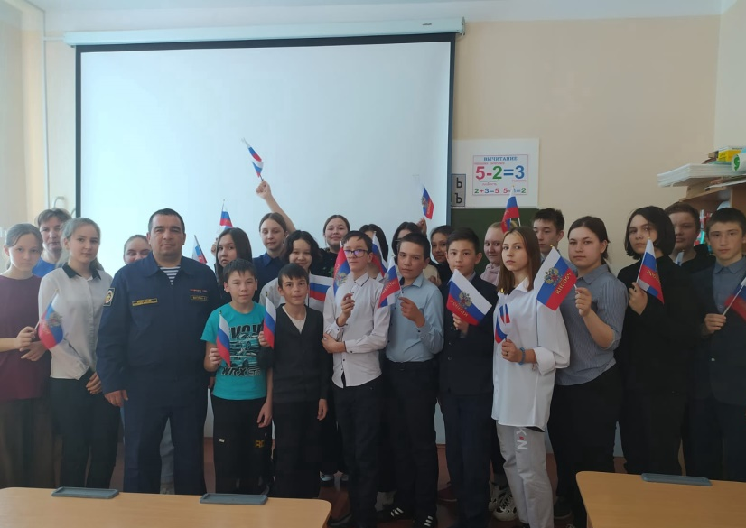
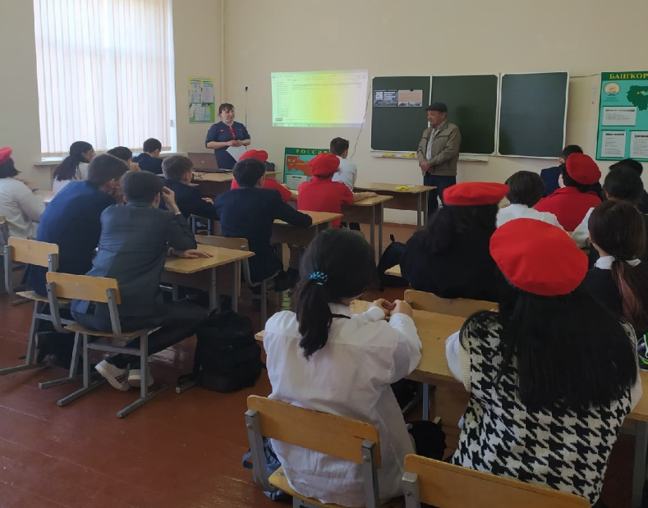
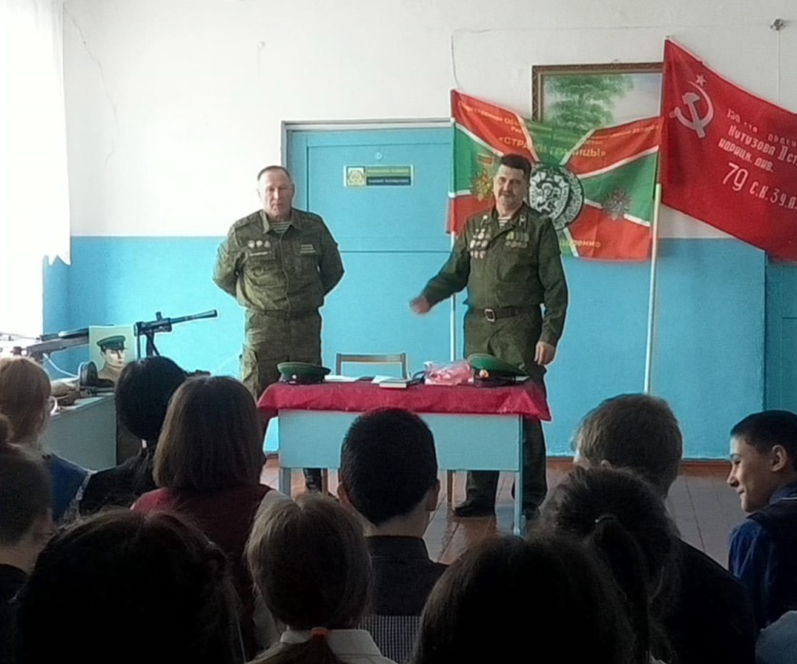
Принимаем участие в акции «Мы россияне», «Мы вместе», «За Россию», «Свеча памяти» и т.д.

Slide 11
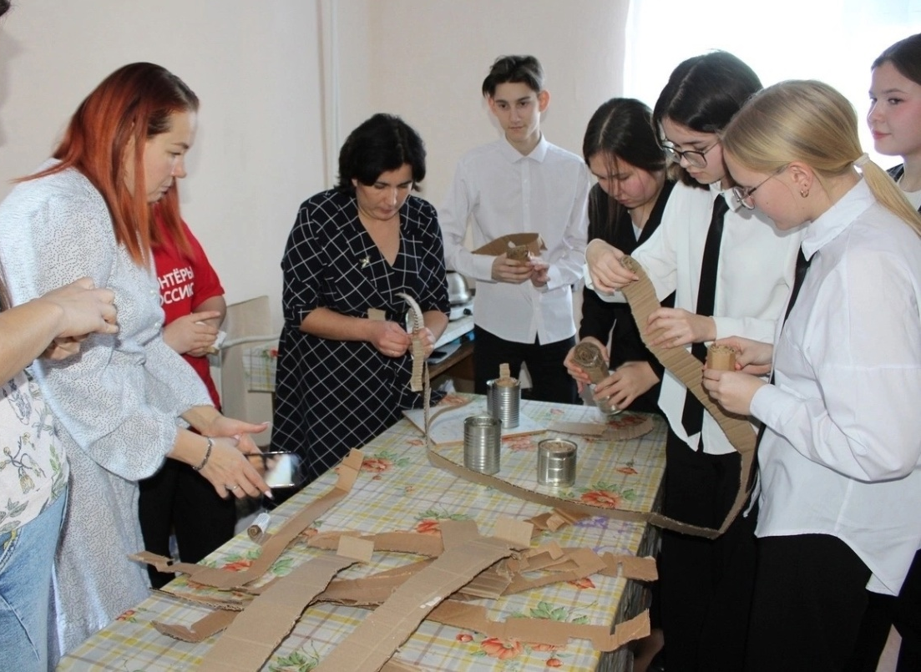
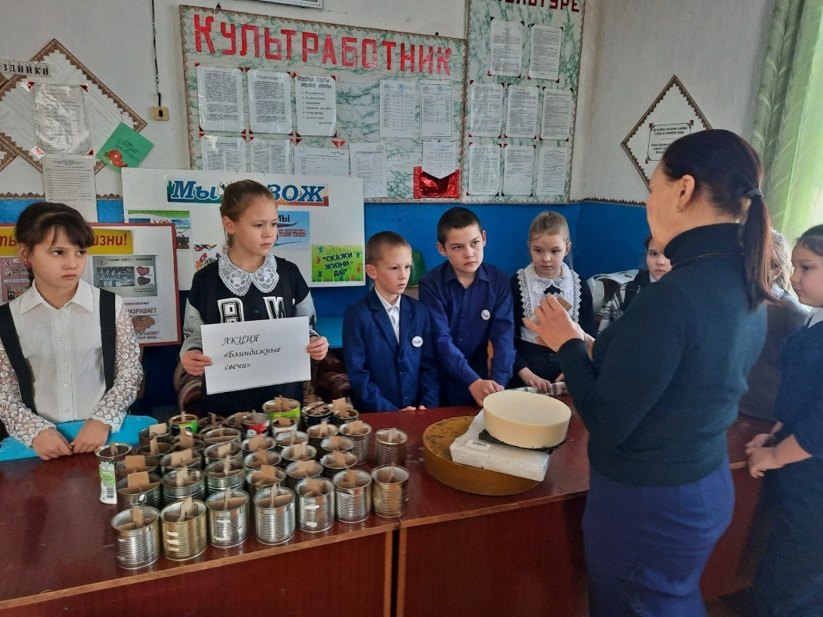
Изготовление окопных свечей:

Slide 12
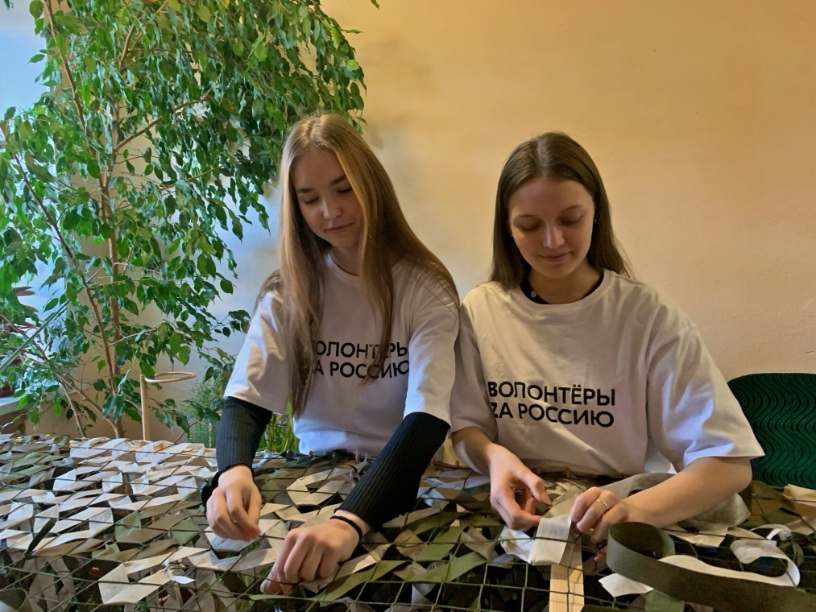
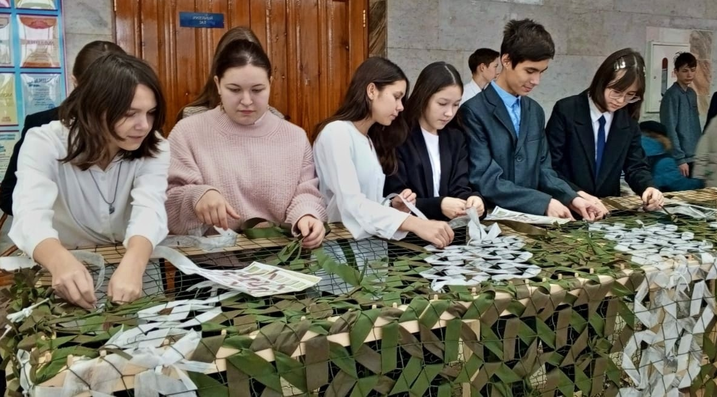
В каждом первичном отделении Движения на территории района установлены станки и ребята на переменах и во внеурочное время изготавливают сети для СВО.

Slide 13
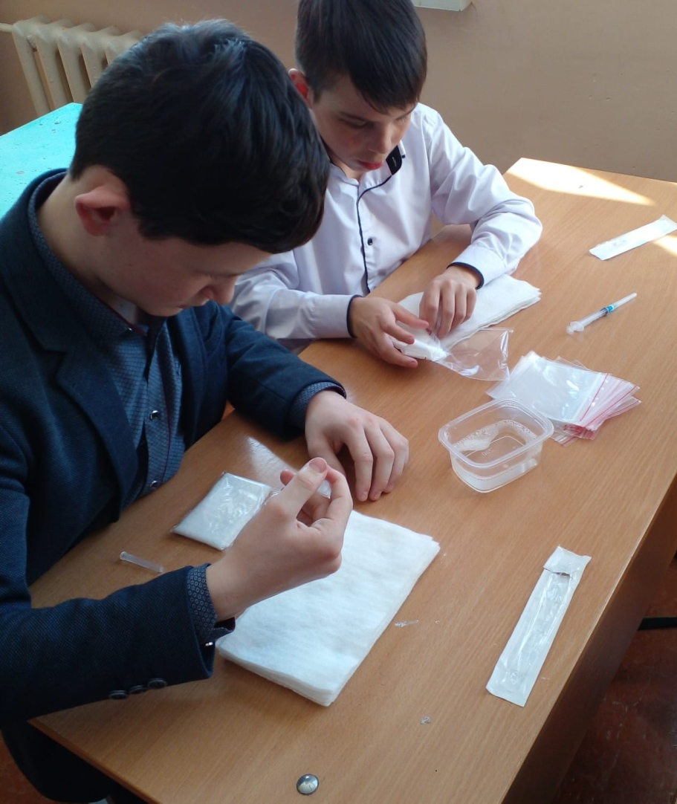
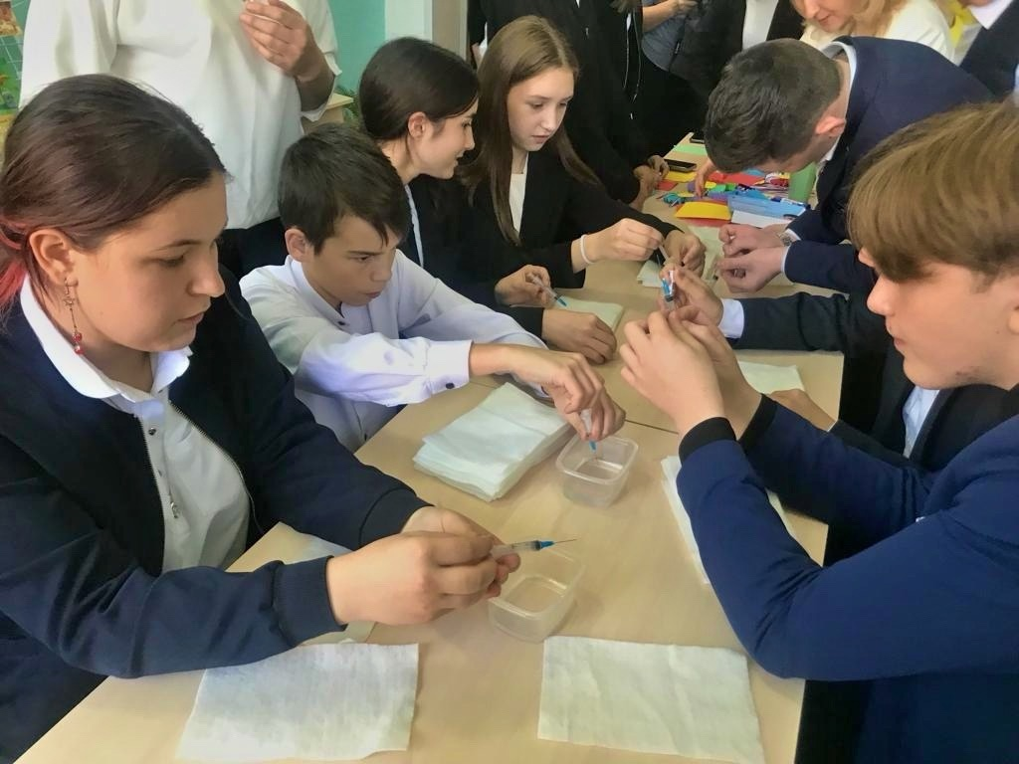
Изготовление сухого душа:

Slide 14
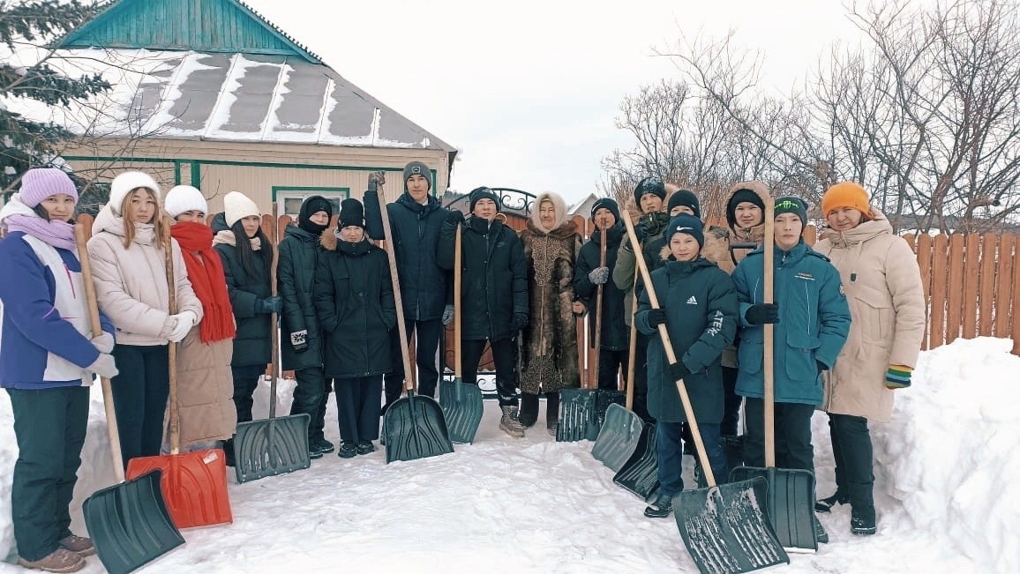
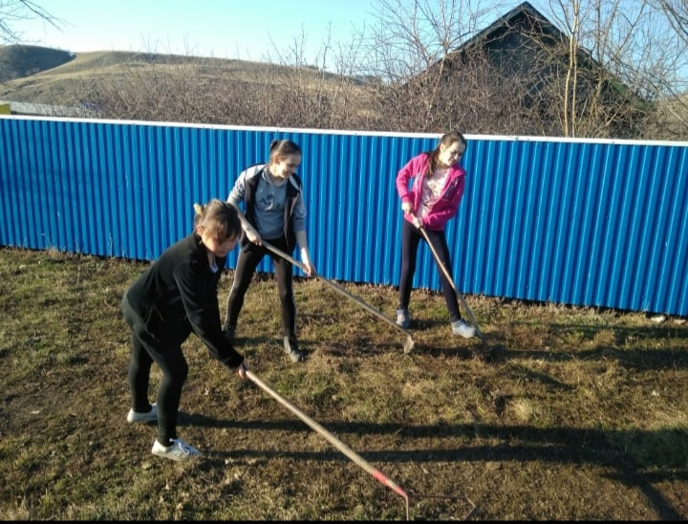
Важной частью поддержки земляков участников СВО является волонтерская помощь семьям этих участников. Мы оказываем поддержку в бытовых вопросах, а также поддерживаем контакт с семьями наших героев. Сейчас зимой , наши ребята чистят снег и помогают по дому семьям военных.

Slide 15
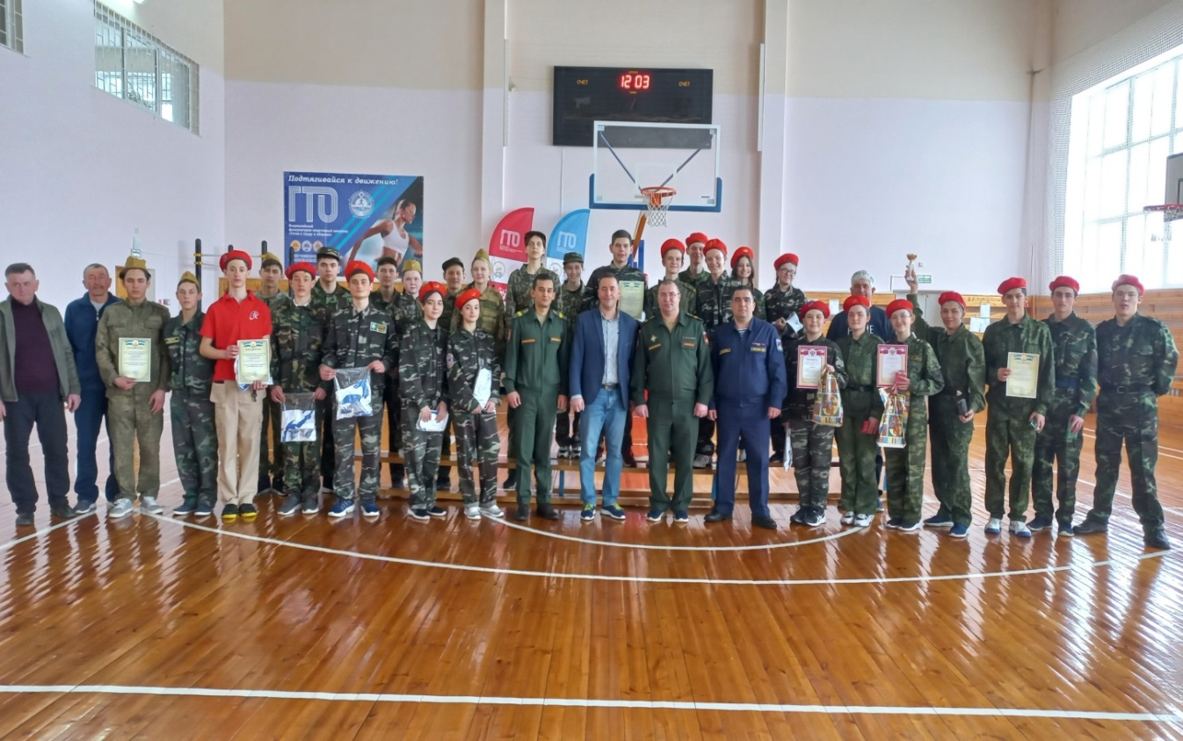
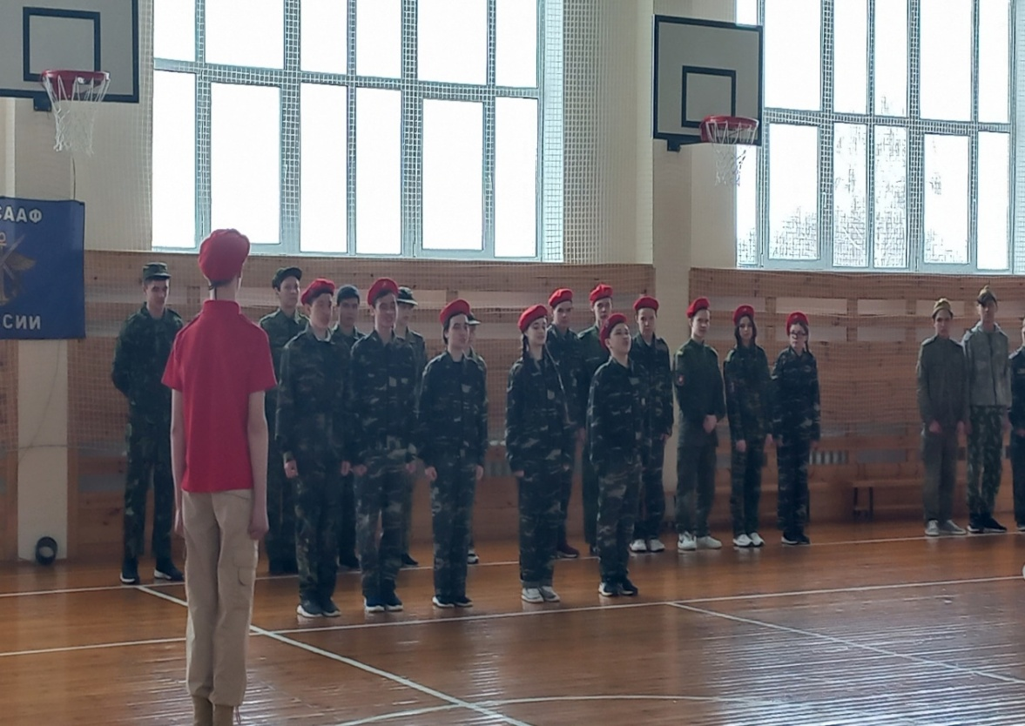
В военно-патриотической игре «Зарница», закрепляем знания детей о воинских специальностях, родах войск

Slide 16
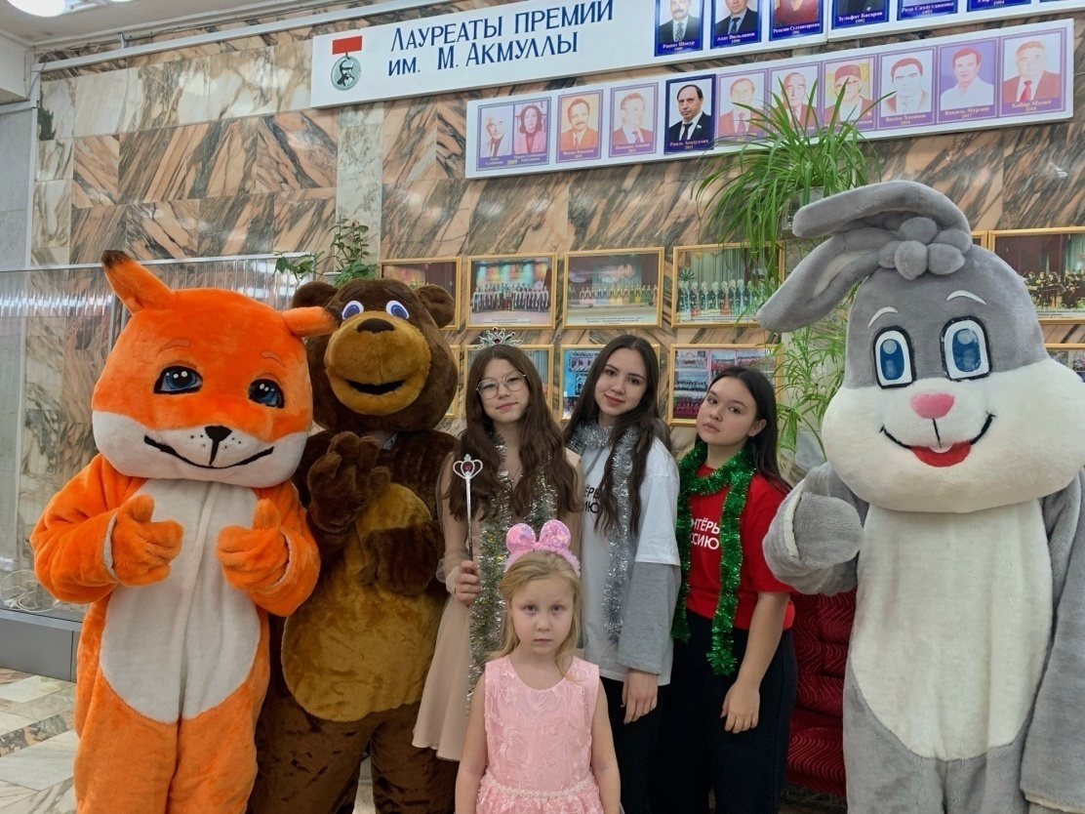
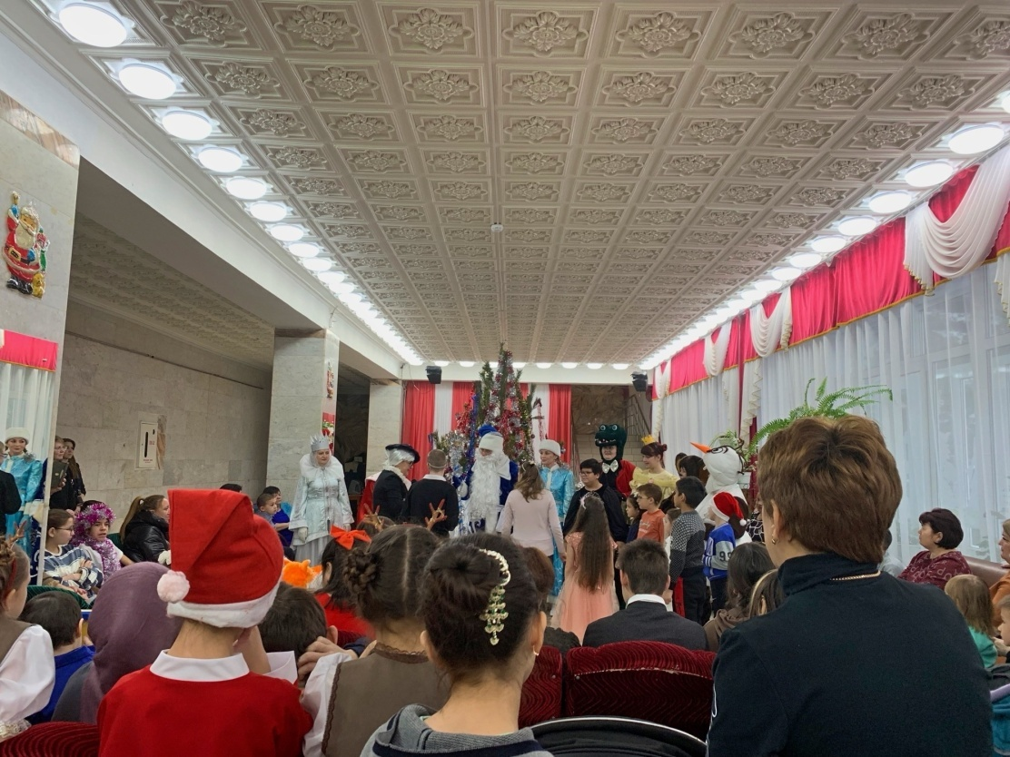
В фойе Центрального Дворца культуры прошла новогодняя елка для детей мобилизованных и участников СВО.
Активисты Движения в костюмах сказочных героев встречали гостей и дарили праздничное настроение.

Slide 17
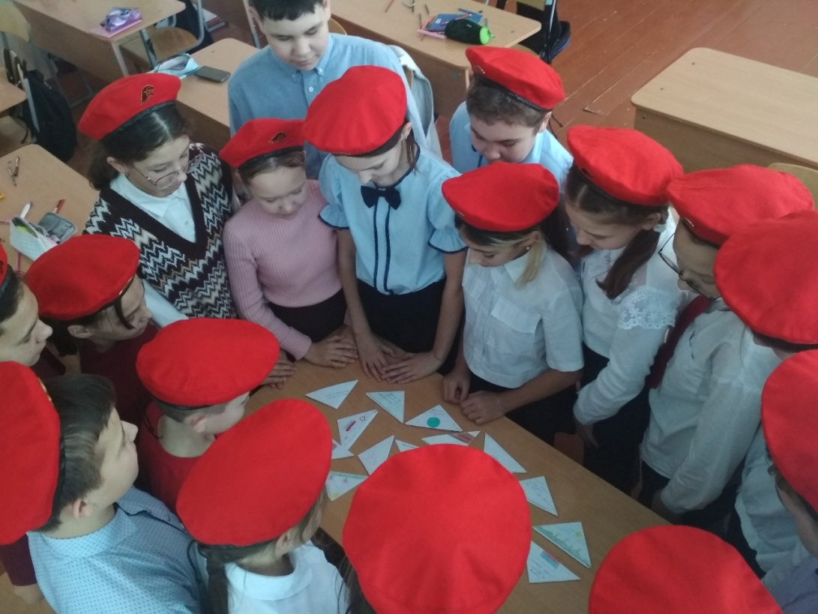
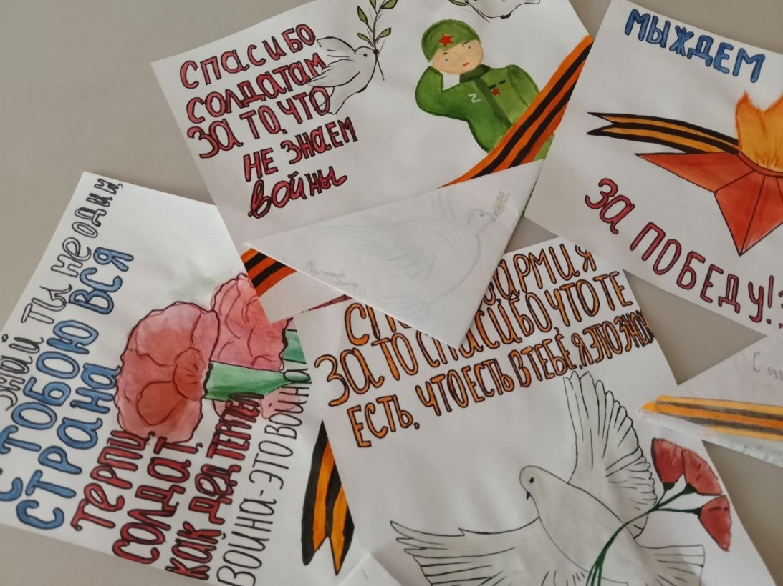
Письма поддержки для наших бойцов на зоне СВО:

Slide 18
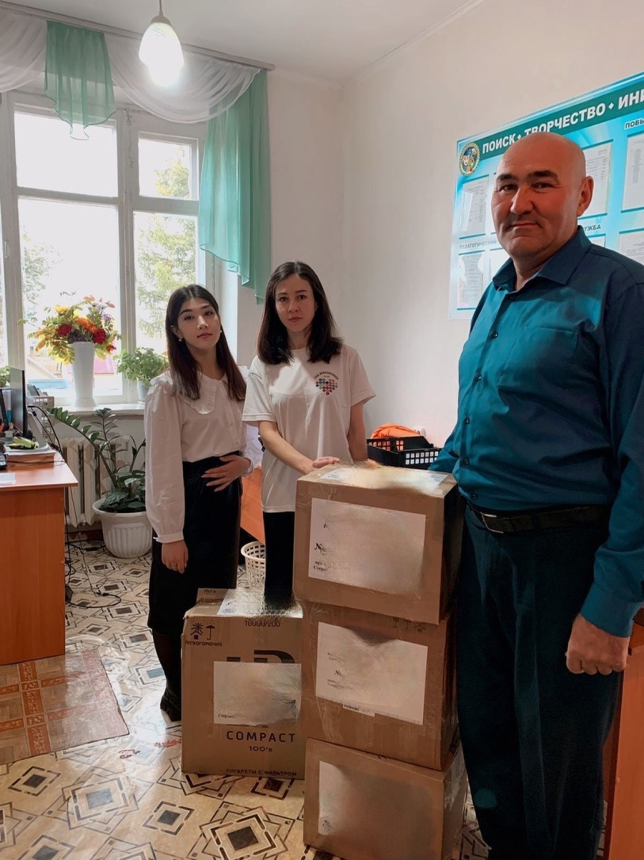
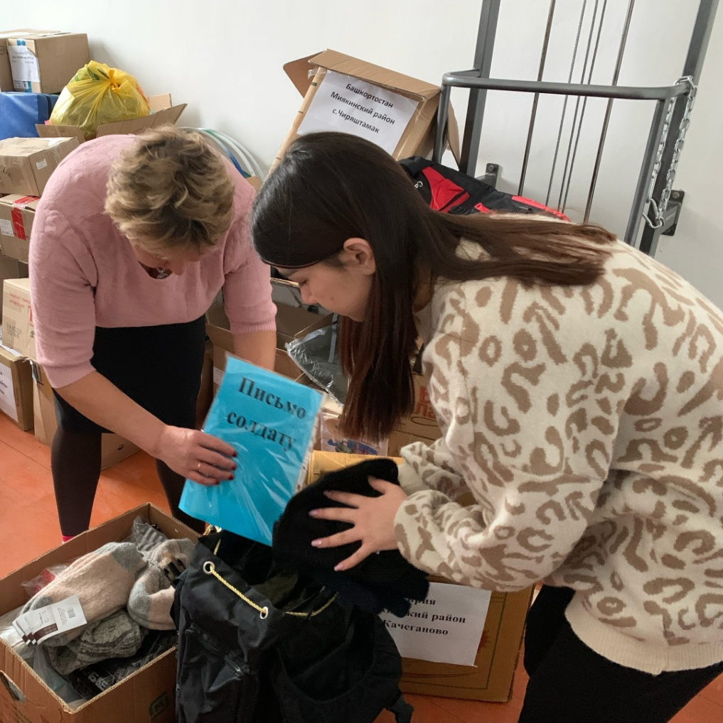
Все письма детей и изготавливаемые материалы отправляются вместе с гуманитарной помощью на СВО.

Slide 19
Спасибо за внимание!

